Slide 1
Иркутский государственный аграрный университет имени А.А. Ежевского
ЭНЕРГЕТИЧЕСКИЙ ФАКУЛЬТЕТ

Slide 2
Реально поступить на бюджет!
На 2018 учебный год – 210 бюджетных мест !

Slide 3
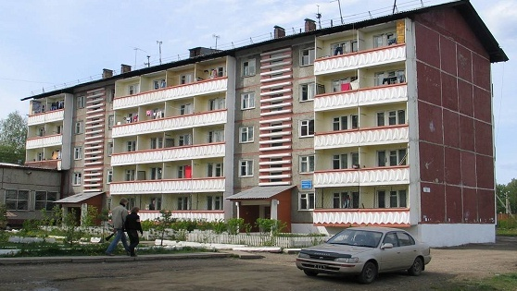
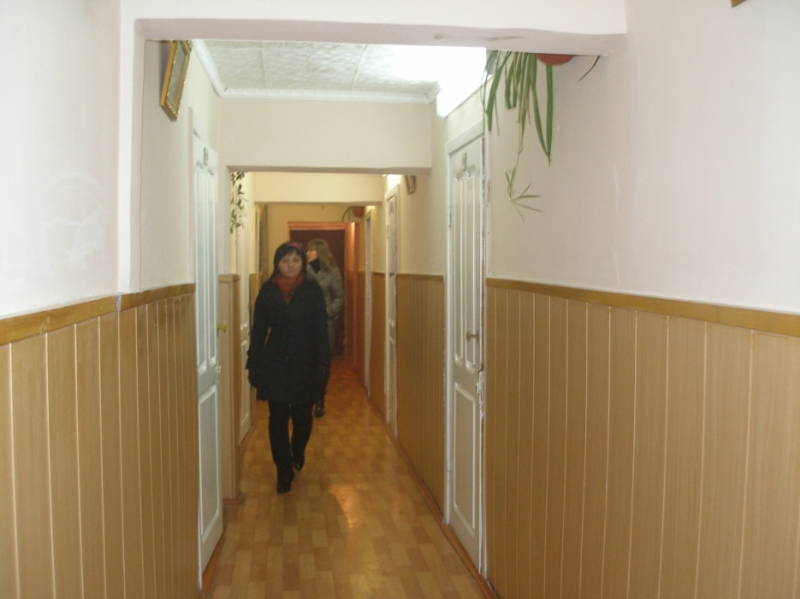
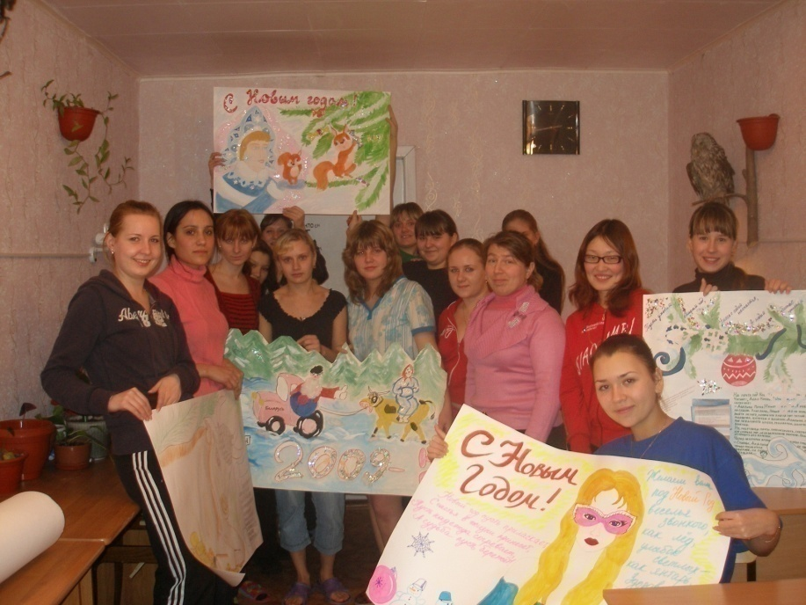
100-процентное обеспечение первокурсников общежитием
хорошие бытовые условия;
низкая стоимость проживания

Slide 4
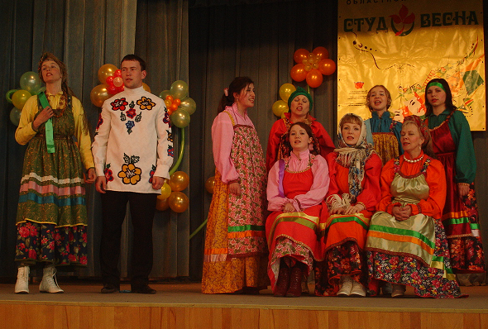
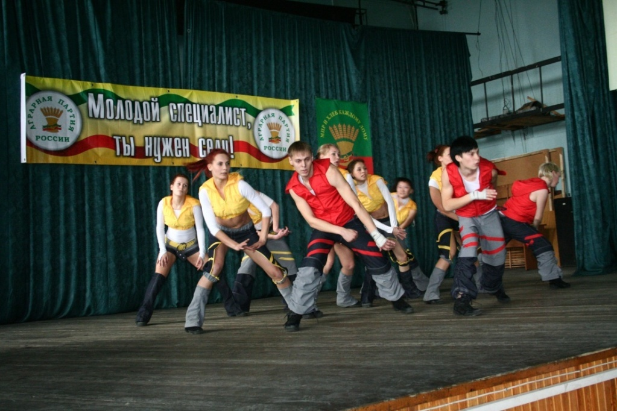
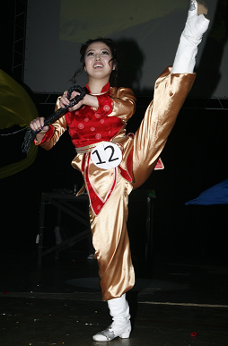
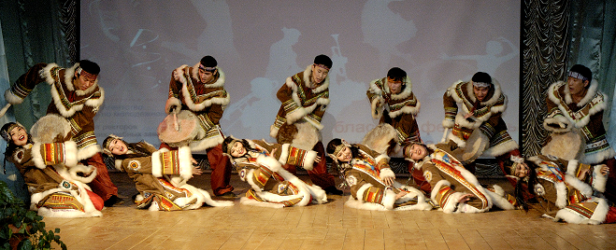
Культурно-спортивная жизнь
Возможность раскрыть творческие способности

Slide 5
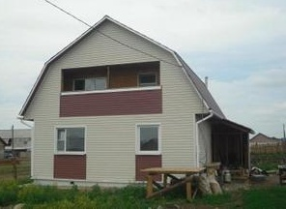
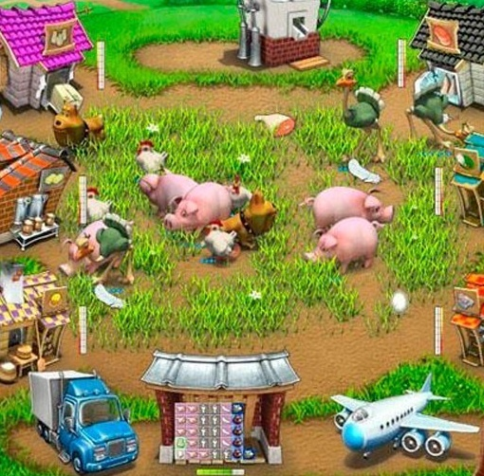
Государственная поддержка выпускникам ИРКУТСКОГО ГАУ
Участие в программах:
Строительство жилья
Начинающий фермер

Slide 6
Направление подготовки:
35.03.06 «Агроинженерия»
Профиль: Робототехнические комплексы и автоматизированные системы
Профиль: электрооборудование и электротехнологии
Квалификация: бакалавр

Slide 7
Направление подготовки:
13.03.01
«Теплоэнергетика и теплотехника»
Профиль: энергообеспечение предприятий
Квалификация: бакалавр

Slide 8
Направление подготовки: 13.03.02
«Электроэнергетика и электротехника»
Профиль: электроснабжение
Квалификация: бакалавр

Slide 9
МАГИСТЕРСКАЯ ПОДГОТОВКА
13.03.01 «Теплоэнергетика и теплотехника»
13.03.02 «Электроэнергетика и электротехника»
35.03.06 «Агроинженерия»

Slide 10
Подготовка кадров высшей квалификации
аспирантура
по направлению
35.06.04 «Технологии, средства механизации и энергетическое оборудование в сельском, лесном и рыбном хозяйстве»

Slide 11
Кафедры
энергетического факультета:
Электроснабжения и электротехники
Энергообеспечения и теплотехники
Электрооборудования и физики
Иностранных языков

Slide 12
Материально-техническая база
На факультете 19 специализированных и 2 научно-исследовательские лаборатории. Применение электронного обучения реализовано в виде обучения студентов на комплексных лабораторных стендах по имитационному моделированию процессов (теплообмена, энергосбережения и др.), позволяющих обучающимся освоить умения и навыки, предусмотренные профессиональной деятельностью.

Slide 13
Научная деятельность
Ведущие ученые, аспиранты и студенты факультета проводят научные исследования по комплексным темам, участвуют в выполнении научно-технических программ. Основные направления НИР на факультете связаны с изучением актуальных вопросов энергосбережения, а также общих проблем высшей школы. Результаты НИР интенсивно используются в учебном процессе, при чтении лекций, выполнении курсового и дипломного проектирования, а также внедряются в производство.

Slide 14
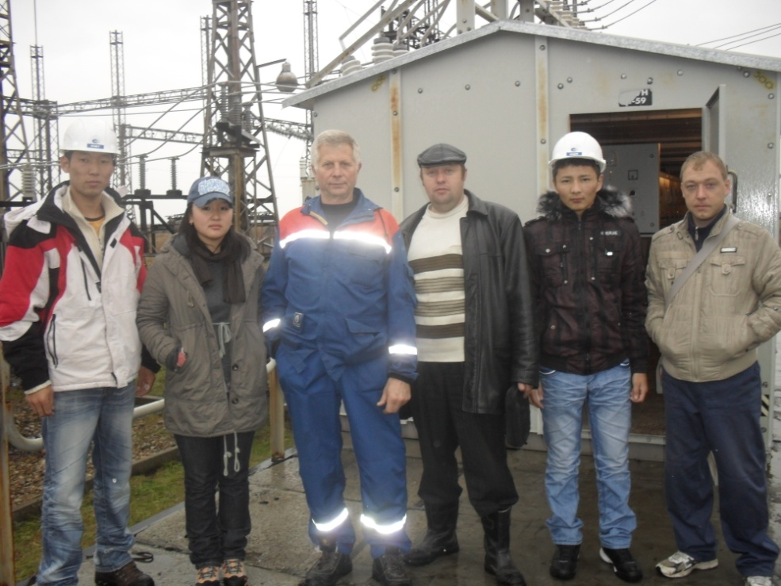
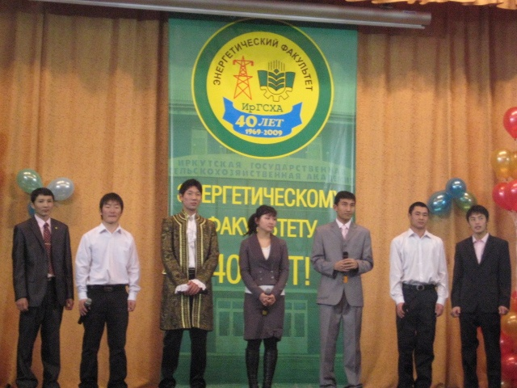
Обучение студентов из Монголии

Slide 15
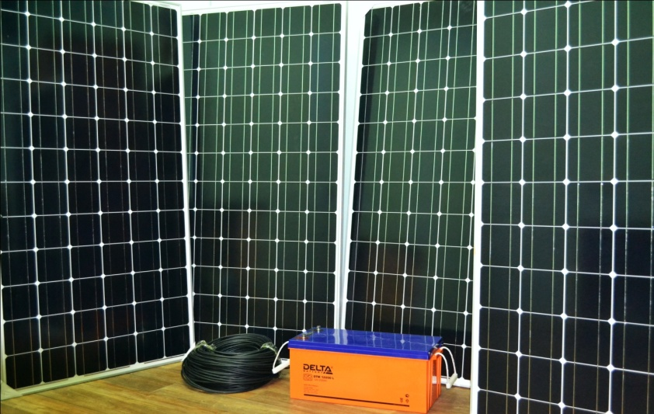
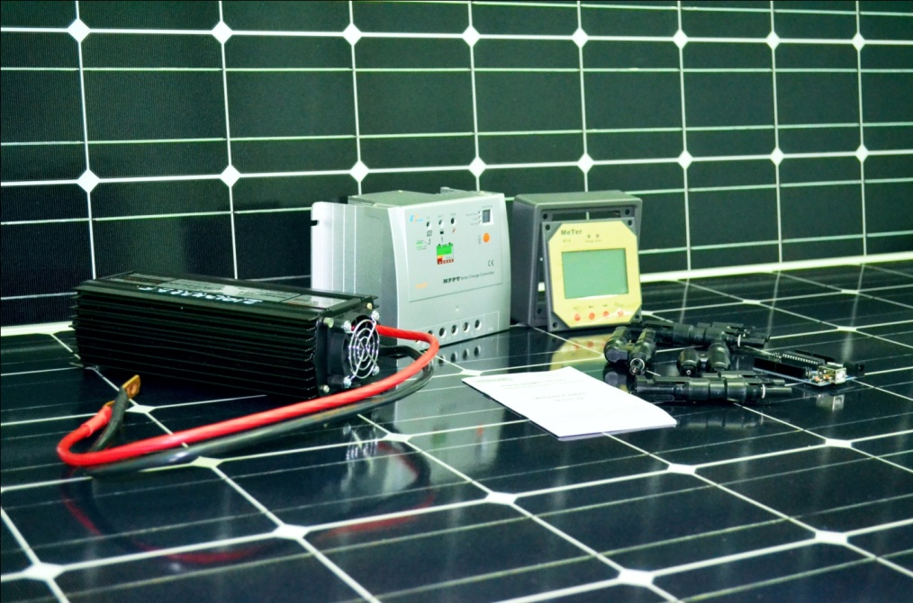
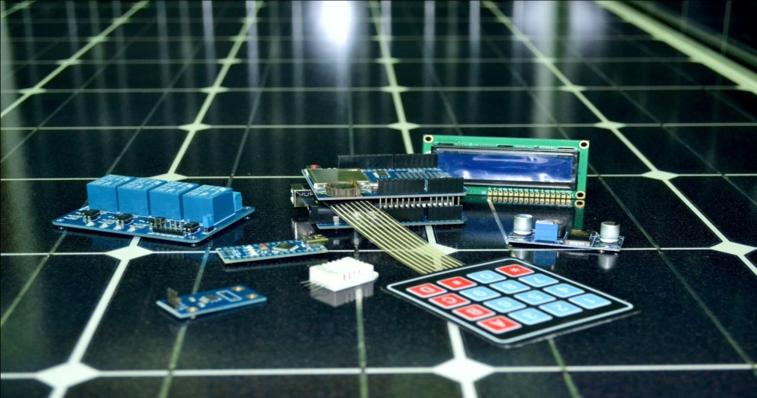
Элементы АСНИ «Малая солнечная фотоэлектрическая система»
Панели солнечных фотоэлектрических преобразователей общей мощностью 800 Ватт
Элементы энергетического тракта солнечной фотоэлектрической станции
Элементы измерительной системы АСНИ

Slide 16
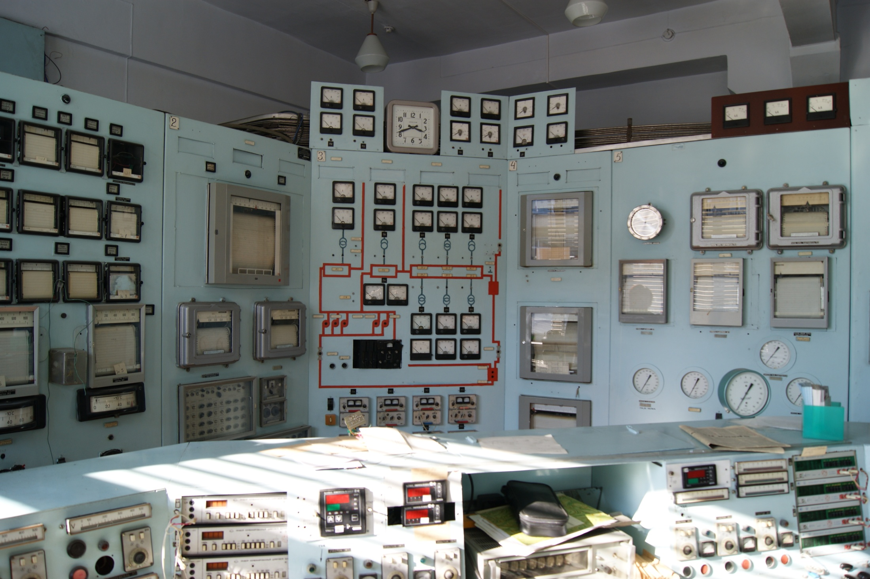
Установка «Высокотемпературный контур» (ИСЭМ СО РАН)

Slide 17
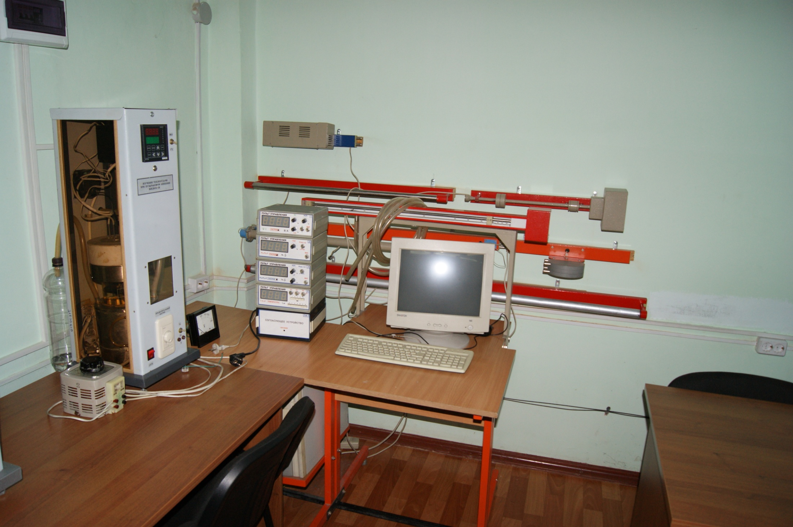
Аудитория по дисциплине «Теплотехника»

Slide 18
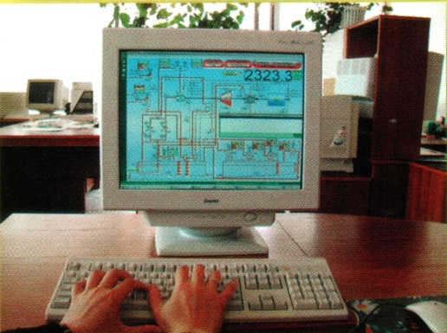
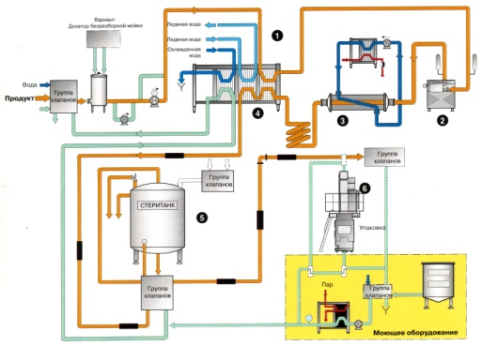
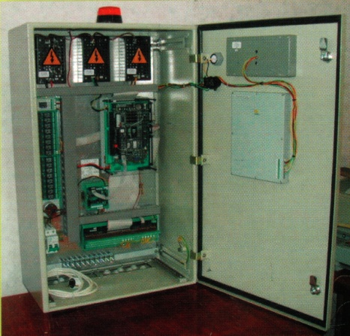
Объектами профессиональной деятельности выпускника являются:
электрифицированные и автоматизированные технологические процессы, машины и установки; электрооборудование, энергетические установки и средства автоматики; энергосберегающие технологии и системы электро-, тепло-, водо- и газоснабжения, экологически чистые системы канализации и утилизации отходов животноводства и растениеводства; нормативно-техническая документация; машины, установки, аппараты, приборы и оборудование для хранения и первичной переработки продукции растениеводства
и животноводства, а также технологии и технические средства для их монтажа, обслуживания и ремонта; технологические процессы в перерабатывающих цехах и предприятиях агропромышленного комплекса.

Slide 19
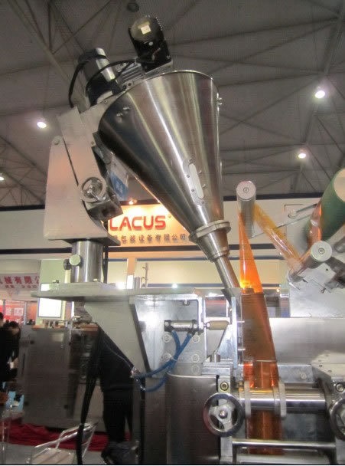
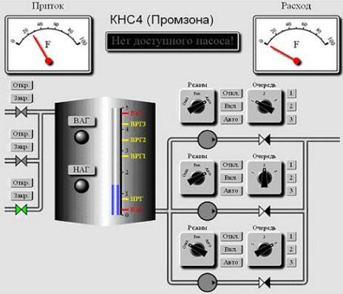
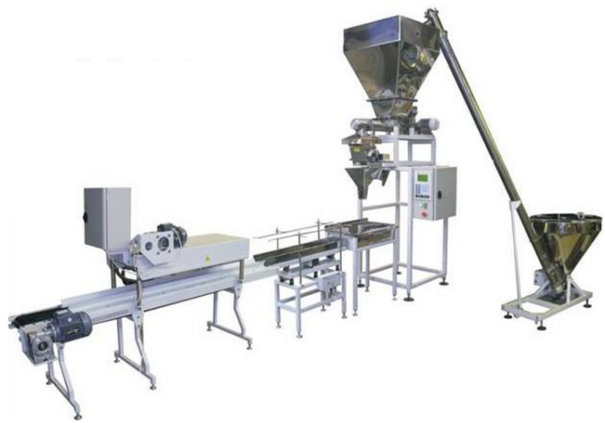
Бакалавр подготовлен для работы:
-На любых предприятиях энергетического профиля разных форм собственности, машинно-технологических станциях;
-на предприятиях и в организациях по обслуживанию, монтажу, наладке, эксплуатации и ремонту электрооборудования, энергетических установок,
контрольно-измерительных приборов и технических
средств автоматики сельскохозяйственного
назначения;
-в учреждениях по организации и управлению сельскохозяйственным производством; консультационных центрах по менеджменту и маркетингу
сельскохозяйственной техники, технологического
и электротехнического оборудования,
энергетических установок и средств автоматики;
-в машиноиспытательных станциях, научно-исследовательских и проектных институтах,
проектно-конструкторских организациях.

Slide 20
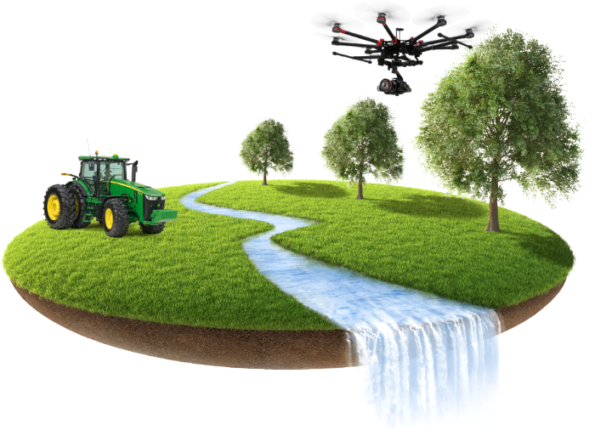
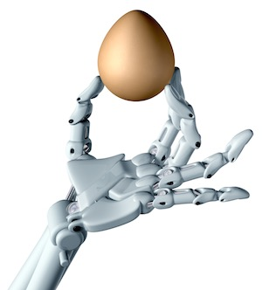
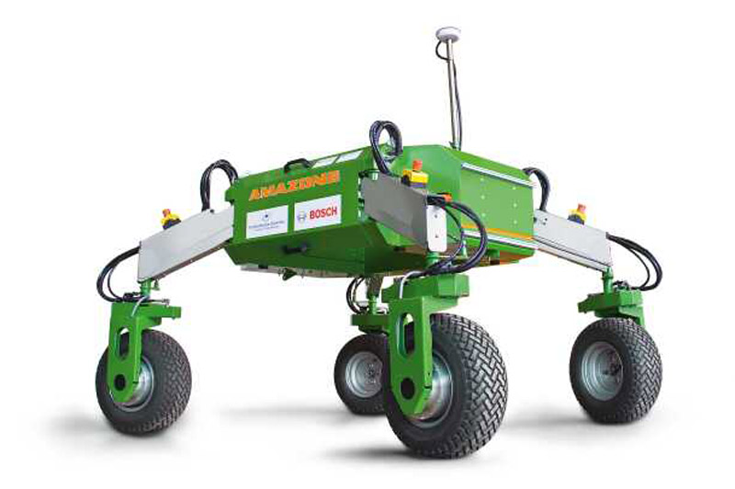
Робототехника – приоритетное направление развития современной экономики

Slide 21
Энергетика – профессии будущего:
Проектировщик энергонакопителей
Метеоэнергетик
Защитник прав потребителей электроэнергии
Проектант систем рекуперации
Системный инженер интеллектуальных энергосетей
Менеджер по модернизации систем энергогенерации

